Slide 1
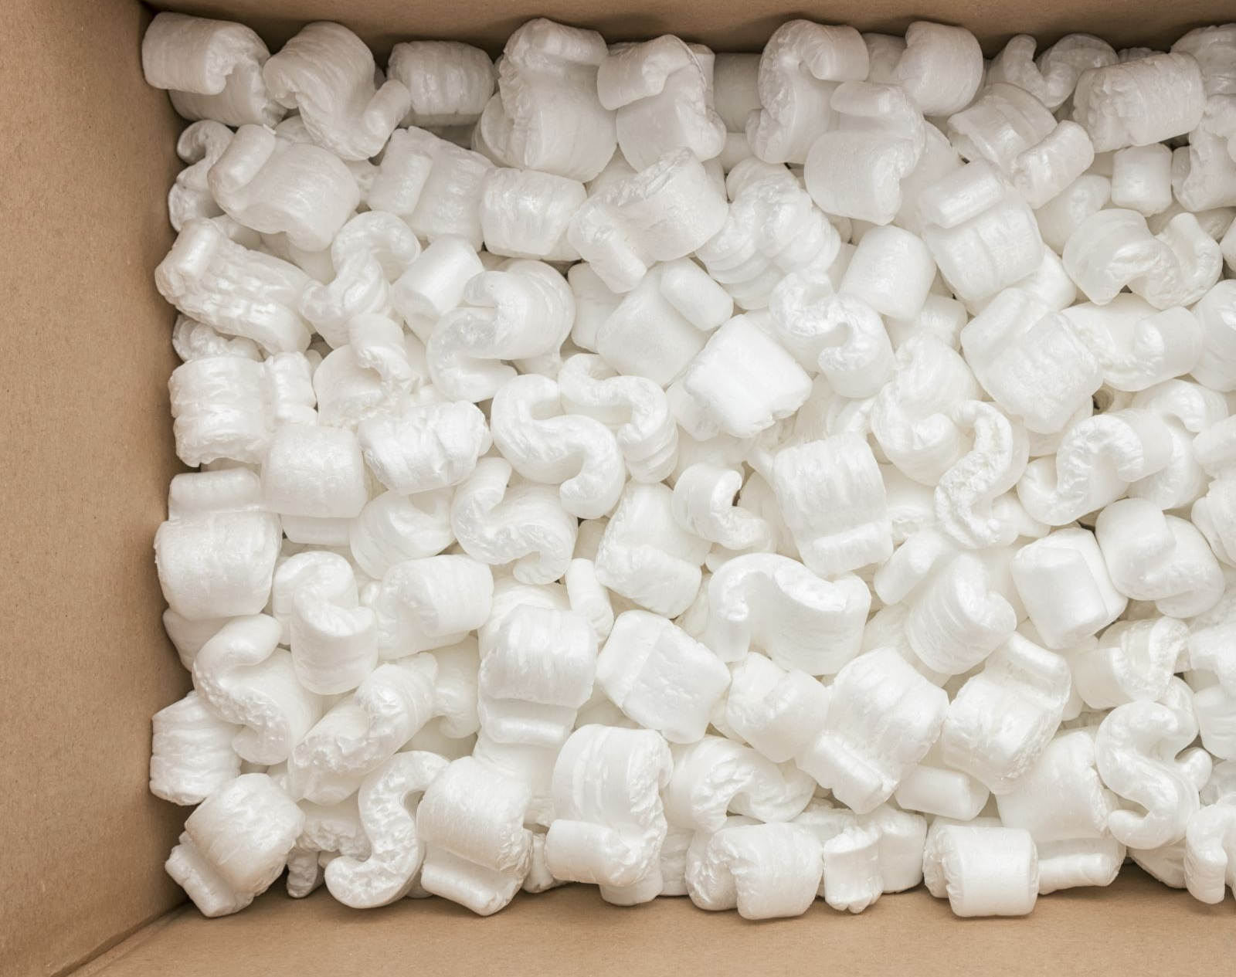
Sfida 1. Aumentare la quota di polimeri a base biologica come alternative alle plastiche sintetiche nella produzione di materiali di imballaggio ecologico con particolare attenzione al polistirene biodegradabile.
Magdalena Zaborowska
Kinga Serafin
Wojciech Pawlikowski
Notes:
Buongiorno a tutti e benvenuti alla nostra presentazione. Oggi esaminerò il lavoro del nostro team per la soluzione della sfida numero 1". Aumentare la quota di polimeri a base biologica come alternative alle plastiche sintetiche nella produzione di materiali di imballaggio ecologico con particolare attenzione al polistirene biodegradabile"

Slide 2
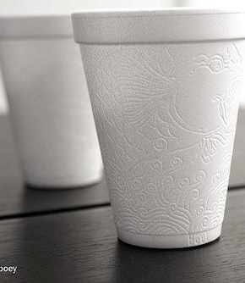
Metodologia
L'aumento della domanda di prodotti biologici è guidato da una serie di fattori, tra cui, naturalmente, la "tendenza verde". I consumatori, tuttavia, sono riluttanti a rinunciare alle loro vecchie abitudini. I bicchieri usa e getta sono stati selezionati come argomento di ricerca a causa del loro enorme uso in tutto il mondo. I contenitori per bere sono fabbricati con un'ampia varietà di materie prime, incluso il polistirolo. Attualmente - nessun polistirene biodegradabile sul mercato => ci siamo concentrati sulla selezione della migliore alternativa tra i biopolimeri esistenti.
Brainstorming
Analisi SWOT
Revisione della letteratura
Mappatura dei prodotti

Slide 3
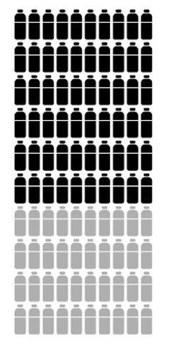
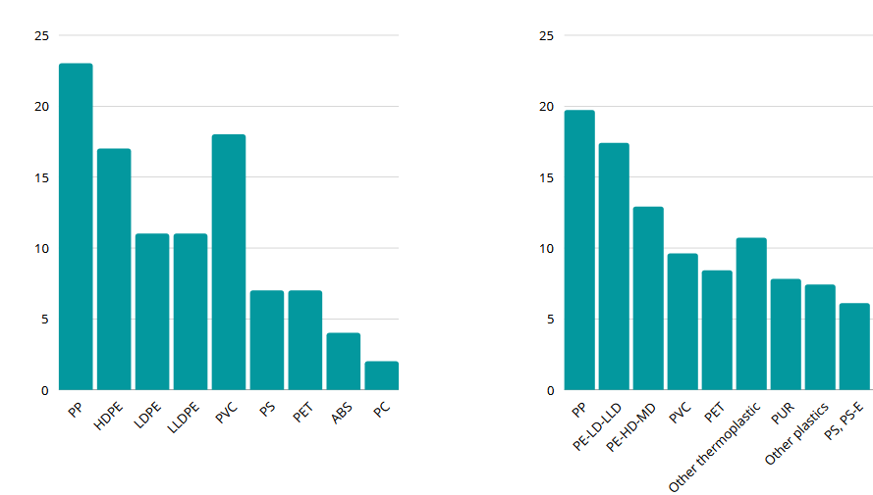
In Europa, gli imballaggi in plastica costituiscono il 60% del totale dei rifiuti di plastica generati
I polimeri chiave più comunemente applicati negli imballaggi in plastica:
Mondo
Europa
Azioni [%]
Azioni [%]
Altre plastiche
Altri termoplastici
Notes:
In Europa, gli imballaggi in plastica rappresentano il 40% della domanda di plastica e costituiscono il 60% del totale dei rifiuti di plastica generati [7,8]. Circa il 60% di tutti gli imballaggi in plastica viene utilizzato per alimenti e bevande, mentre il resto copre applicazioni non alimentari, come assistenza sanitaria, cosmetici, beni di consumo, casalinghi, abbigliamento e imballaggi per spedizioni [9].

Slide 4
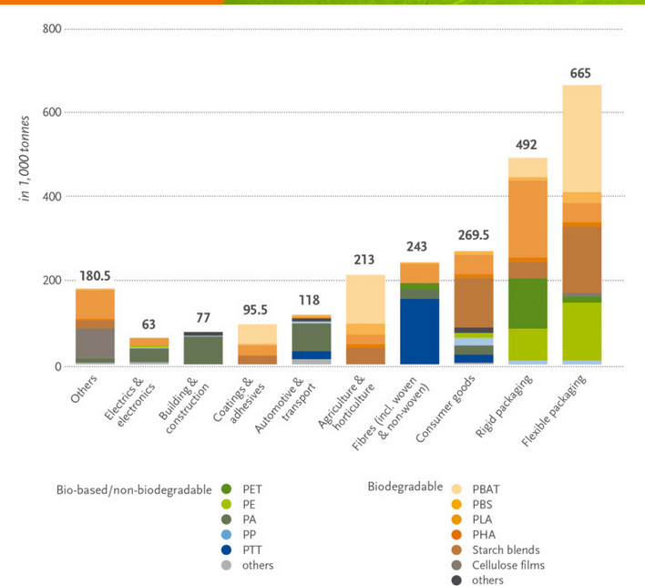
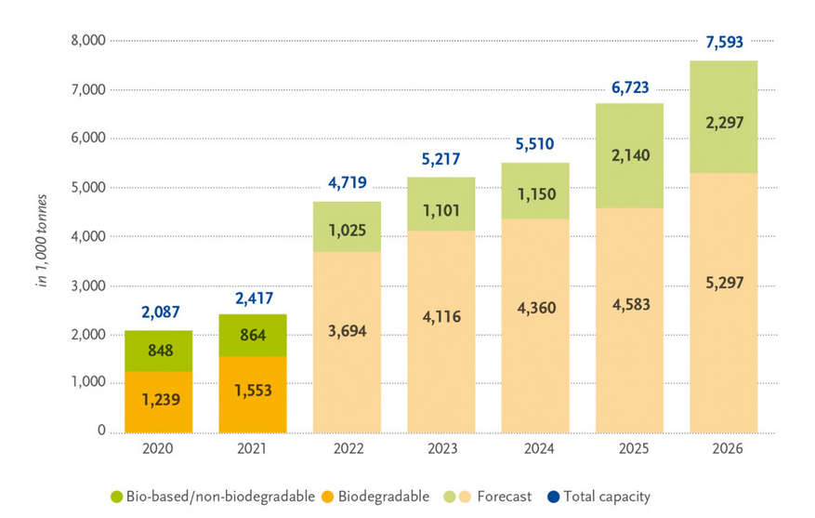
Altro
Elettrico e
Elettronica
Edilizia e
Costruzione
Coating e adesivi
Auto e trasporti
Agricoltura e ortocoltura
Beni di consumo
Imballaggio rigido
Imballaggio flessibile
Fibre (es. inclusi tessuto e non-tessuto
Bio-based / non biodegradabile
Biodegradabile
Previsioni
Capacità totale
Bio-based / non biodegradabile
Biodegradabile
Blend a base amido
Altro
Film di cellulosa
Fig. Capacità di produzione globale di bioplastica (basata su https://www.european-bioplastics.org/market/)
Altro
Notes:
Attualmente, le bioplastiche rappresentano ancora meno dell'uno percento degli oltre 367 milioni di tonnellate di plastica prodotte ogni anno*. Tuttavia, a fronte di una leggera diminuzione della produzione globale complessiva di plastica, il mercato delle bioplastiche è in continua crescita. Questo sviluppo è guidato da una domanda crescente combinata con l'emergere di applicazioni e prodotti più sofisticati. Secondo i dati di mercato compilati da European Bioplastics in collaborazione con il nova-Institute, le capacità produttive globali di bioplastiche dovrebbero aumentare da circa 2,11 milioni di tonnellate nel 2020 a circa 2,87 milioni di tonnellate nel 2025 [1]. Il mercato delle bioplastiche ha ancora un carattere di nicchia. Pertanto, è necessario definire i fattori che influenzano direttamente l'aumento della quota di bioplastiche nel segmento degli imballaggi. Lo sviluppo del mercato delle bioplastiche aggiornato nel 2021 indica che la capacità produttiva globale di bioplastiche è destinata ad aumentare da circa 2,41 milioni di tonnellate nel 2021 a circa 7,59 milioni di tonnellate nel 2026 [2].

Slide 5
Synthos. Strategia verde per la plastica
MATERIE PRIME VERDI
PRODUZIONE VERDE
MATERIE PRIME RICICLATE
DESIGN SOSTENIBILE

Slide 6
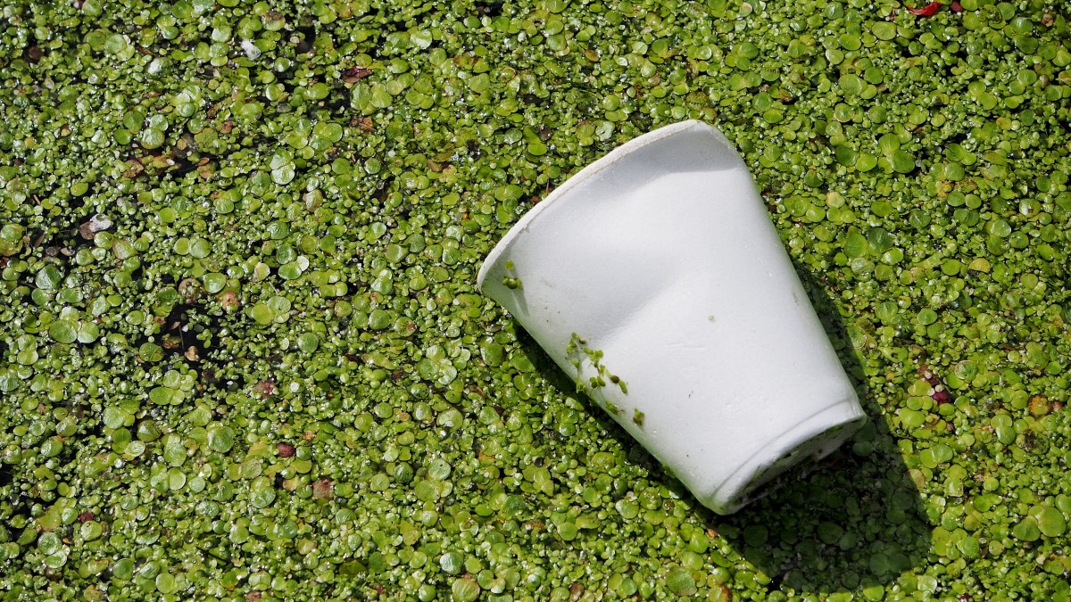
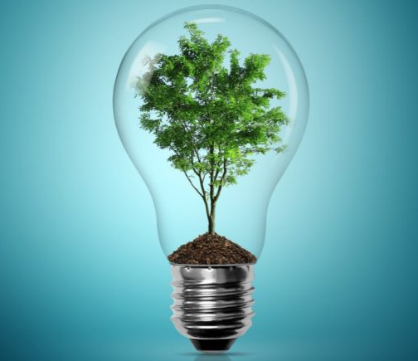
Nello studio presentato, una tazza per bevande fredde / calde è stata utilizzata come prodotto a base di PS per il quale stavamo cercando polimeri bio alternativi biodegradabili. Le caratteristiche analizzate sono state i parametri di lavorazione del polistirene e del biopolimero
To zdjęcie, autor: Nieznany autor, licencja: CC BY-SA-NC

Slide 7
Bioplastiche alternative
Nome della funzionalità | Polistirene | MaterBi | PLA | PCL | PHB
Trasparenza | Trasparente/Bianco | trasparente | trasparente | traslucido | opaco
Resistenza alla trazione [MPa] | 40 | 16 – 22 | 48 –60 | 40.4 – 42.4 | 35 – 40
Modulo di Young [GPa] | 3 | 0.24 – 1.5 | 3.35 –3.83 | 0.388 –0.441 | 3.5 – 4
Snervamento [MPa] | 40 | 16 – 22 | 48 – 60 | 21.1 – 38.5 | 35 – 40
Durezza - Vickers [HV] | 20 | 4.8 – 6.6 | 14 – 18* | 6.32 – 11.5 | 11 – 13
Resistenza all'urto, intagliata 23 °C [kJ/m²] | 10 | 5.9 – 13.9 | 1.29 –2.59 | 48.6 – 55.2 | 0.73 – 1.87
Temperatura massima di servizio [°C] | 85 | 60 – 80 | 48 – 50* | 40 – 50 | 60 – 80
Temperatura minima di servizio [°C] | -20 | -60 – -50 | -12 | -60 – - 50 | -70 – -60
Conduttività termica | 0.16-0.18 | 0.13 – 0.23 | 0.12 – 0.13 * | 0.17 – 0.18 | 0.13 – 0.23
Punto di rammollimento Vicat [°C] | 88 | ~71.5 | 56 – 58 | ~40 | ~73
Bio-based | x | ✓ | ✓ | x | ✓
Biodegradabile | x | ✓ | ✓ | ✓ | ✓
Notes:
Per l'identificazione dei polimeri a base biologica più prospettici, comprese le plastiche biodegradabili, che possono essere utilizzati come sostituti alternativi delle plastiche a base di petrolio nel settore degli imballaggi "verdi", è stata eseguita una revisione della letteratura.

Slide 8
Bioplastiche alternative
Nome della funzionalità | Polistirene | MaterBi | PLA | PCL | PHB
Trasparenza | Trasparente/Bianco | trasparente | trasparente | traslucido | opaco
Resistenza alla trazione [MPa] | 40 | 16 – 22 | 48 –60 | 40.4 – 42.4 | 35 – 40
Modulo di Young [GPa] | 3 | 0.24 – 1.5 | 3.35 –3.83 | 0.388 –0.441 | 3.5 – 4
Snervamento [MPa] | 40 | 16 – 22 | 48 – 60 | 21.1 – 38.5 | 35 – 40
Durezza - Vickers [HV] | 20 | 4.8 – 6.6 | 14 – 18* | 6.32 – 11.5 | 11 – 13
Resistenza all'urto, intagliata 23 °C [kJ/m²] | 10 | 5.9 – 13.9 | 1.29 –2.59 | 48.6 – 55.2 | 0.73 – 1.87
Temperatura massima di servizio [°C] | 85 | 60 – 80 | 48 – 50* | 40 – 50 | 60 – 80
Temperatura minima di servizio [°C] | -20 | -60 – -50 | -12 | -60 – - 50 | -70 – -60
Conduttività termica | 0.16-0.18 | 0.13 – 0.23 | 0.12 – 0.13 * | 0.17 – 0.18 | 0.13 – 0.23
Punto di rammollimento Vicat [°C] | 88 | ~71.5 | 56 – 58 | ~40 | ~73
Bio-based | x | ✓ | ✓ | x | ✓
Biodegradabile | x | ✓ | ✓ | ✓ | ✓
Notes:
Per l'identificazione dei polimeri a base biologica più prospettici, comprese le plastiche biodegradabili, che possono essere utilizzati come sostituti alternativi delle plastiche a base di petrolio nel settore degli imballaggi "verdi", è stata eseguita una revisione della letteratura.

Slide 9
Bevanda calda
Proprietà considerate:
Trasparenza Resistenza alla trazione Temperatura massima di servizio Conduttività termica Biodegradabilità Riciclabilità
Considerati polimeri, in ordine dalla migliore sostituzione:
PHB MaterBi (miglioramento delle proprietà meccaniche) Polimeri che non soddisfano le proprietà richieste PLA PCL
Questa foto, autore: Autore sconosciuto, licenza: CC BY-SA

Slide 10
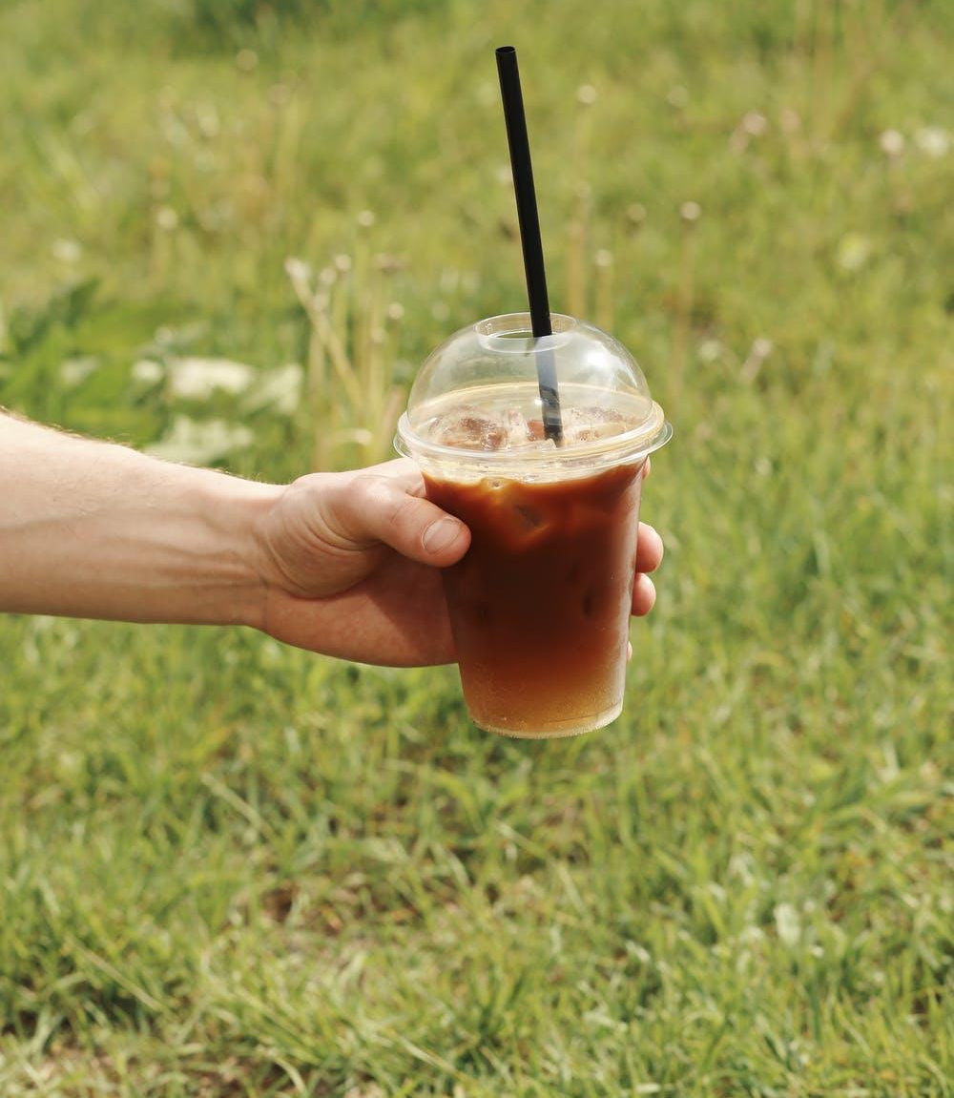
Bevanda fredda
Proprietà considerate:
Trasparenza Resistenza alla trazione Biodegradabilità Riciclabilità
Considerati polimeri, in ordine dalla migliore sostituzione:
PLA MaterBi (necessario miglioramento delle proprietà meccaniche)
Polimeri che non soddisfano le proprietà richieste
PHB PCL

Slide 11
Il 47% dei polacchi potrebbe cambiare il proprio stile di vita in uno più ecologico, anche se ciò comporterebbe sacrifici e meno convenienza.
Oltre il 50% ha dichiarato di voler introdurre abitudini ecologiche in materia di separazione dei rifiuti,
Il 45% intende iniziare a risparmiare acqua Il 35,2% ha dichiarato di voler ridurre il consumo di imballaggi in plastica e usa e getta
I consumatori sono disposti a pagare un ulteriore 10% in più rispetto al prezzo di mercato per gli alimenti se sono confezionati in imballaggi biobased.
CC BY-NC-ND.

Slide 12
Tecnologie (parco macchine) numerose applicazioni di bioplastiche già esistenti per i settori del packaging capacità di mercato, elevata domanda di imballaggi alimentari regolamentato nel mercato degli imballaggi ecologici dell'UE numerose ricerche sulle bioplastiche Infrastrutture di ricerca
costi (aumento dei prezzi dell'energia e delle materie prime) mancanza di dipendenti, costo del lavoro in costante aumento Gli approcci tradizionali limitano lo sviluppo mancanza di informazioni, difficoltà nel valutare l'impatto degli imballaggi in plastica biodegradabili e compostabili
Sovvenzioni Circolarità/anello chiuso Educazione tendenze sociali / culturali, cambiamento dell'atteggiamento delle persone, aumento della consapevolezza tra i consumatori supporto e promozione da varie organizzazioni creatività del settore La sempre crescente impopolarità delle materie plastiche tradizionali
politiche, legislazioni e disposizioni governative ridurre la disponibilità di risorse riciclate e rinnovabili fluttuazioni del mercato, tassi di cambio, controllo valutario, condizioni meteorologiche variazione costante dei prezzi delle materie prime difficoltà nel determinare il tempo di decomposizione, -> dipende da troppe variabili

Slide 13
Soluzioni circolari per Synthos
Polistirene (PS)
Polistirene (EPS)
Isolamento
Imballaggio
Stirene
Riciclaggio
Greggio
Soluzione attualmente in fase di implementazione da parte di Synthos
Soluzione a medio termine per Synthos, possibile da implementare nel prossimo futuro
Soluzione a lungo termine per Synthos, novità per Synthos

Slide 14
Soluzioni circolari per Synthos
Polistirene (PS)
Polistirene (EPS)
Biostirene
Biomassa
Isolamento
Imballaggio
Stirene
Riciclaggio
Greggio
Biodegradazione
Soluzione attualmente in fase di implementazione da parte di Synthos
Soluzione a medio termine per Synthos, possibile da implementare nel prossimo futuro
Soluzione a lungo termine per Synthos, novità per Synthos

Slide 15
Soluzioni circolari per Synthos
Bioplastiche
Polistirene (PS)
Polistirene (EPS)
Biostirene
Biomassa
Isolamento
Imballaggio
Stirene
Riciclaggio
Greggio
Biodegradazione
Soluzione attualmente in fase di implementazione da parte di Synthos
Soluzione a medio termine per Synthos, possibile da implementare nel prossimo futuro
Soluzione a lungo termine per Synthos, novità per Synthos

Slide 16
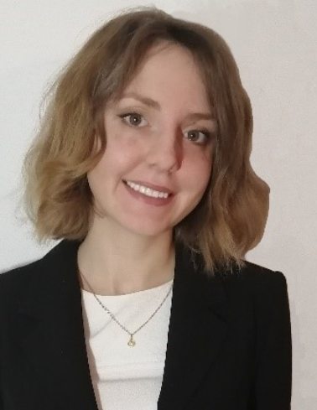
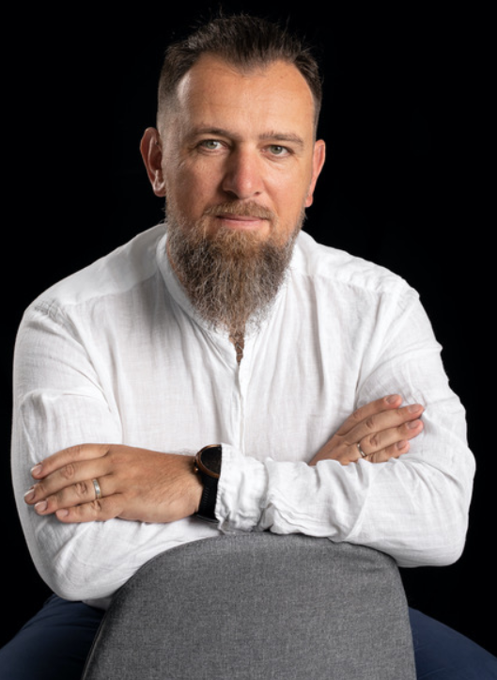
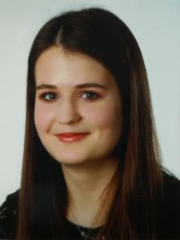
Il nostro team
Magdalena Zaborowska
Wojciech Pawlikowski
Kinga Serafin
Notes:
Il lavoro che ho presentato è stato creato in collaborazione con il mio team, durante gli ultimi due mesi di fruttuoso lavoro, Grazie per l'attenzione,

